Slide 1



CJmall 자동화 테스트 리뉴얼

Slide 2
1.
자동화 테스트 운영 (변경전)
2.
변경전 이슈
3.
자동화 테스트 운영 (변경후)
4.
추후 개발 범위
5.
인수인계 현황
6.
Demo

Slide 3
자동화 테스트 운영 (변경전)
생방송 자동화 (PC / Mobile)
생방송 중인 상품에 대하여 주문서 이동 까지 확인하는 케이스 수행
편성표 자동화 (Mobile)
편성표상 오늘을 기준으로 다음날에 편성된 상품에 대하여 주문서 이동 까지 확인 하는 케이스 수행
PC / Mobile 각각 30분 마다 수행
일 48회 수행
1일 (AM 00:01) 1회 수행
편성표상 1~3일간 편성표 상품 테스트
각 일별로 20건씩 총 60건 수행
정기배포 자동화 (PC / Mobile)
정기배포 TC 중 자동화 수행이 가능한 케이스 테스트 수행
정기배포 완료 후 수행 (주 1회)
PC 72건 / Mobile 88건 수행

Slide 4
변경전 이슈
이슈 종류 | 이슈 상세
범용성 낮음 | 생방송, 편성표, 정기배포 별 활용범위 낮음 특징적인 기능이 없음
일관성 없는 코드 | 판별식 별로 서로 상이한 코드 같은기능 서로 다른 예외처리
PC/Mobile 별 다른 Test Case | PC, Mobile 별 서로 Test Case 가 다름 일부 서로 상이한 테스트 케이스 수행
코드 복잡도 높음 | 불필요한 코드 삽입이 많음 복잡도 높은 Case -> 코딩 작업을 통하여 코드 복잡도 높은 Case가 존재 유지 보수 및 코드 파악에 어려움

Slide 5
자동화 테스트 운영 (변경후)
범용성 증가
긴급배포 테스트 활용 (새벽 긴급 대응 및 긴급 배포시)
정기배포 테스트 활용
로그인 테스트 활용
생방송 자동화
긴급배포 테스트
변경전
변경후
1개의 스크립트 다양한 운영
편성표 자동화
정기배포 테스트
정기배포 자동화
로그인 테스트
용도별 자동화 운영
생방송 2건(PC/Mobile)
편성표 60건
정기배포 160건
로그인 위주 자동화 운영
동일한 테스트 케이스 운영
PC 63건, Mobile 59건
(PC 에서만 확인가능한 4건)

Slide 6
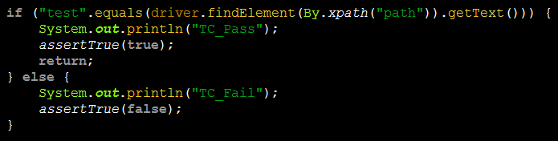
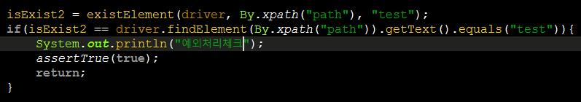
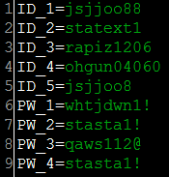
자동화 테스트 운영 (변경후)
코딩규칙
동일한 판별식
동일한 판별식을 사용 -> 유지보수성
예외처리 방식 통일
예외처리시 isExist 로 통일하여 사용 -> 유지보수성
테스트 자료 취합 & 통합
불필요한 코드 최소화
PC / Mobile 통합 사용

Slide 7
자동화 테스트 운영 (변경후)
PC / Mobile 자동화 Test Case 통일
동일한 시나리오 동시 체크 가능 (PC / Mobile Web)
PC 63건 / Mobile 59건
PC 에서만 확인 가능한 4건 (TC-53, 54, 55, 61)
No | 사전조건 | 테스트 케이스 | 자동화메모 | Assertion 기준 | 비고
1 | 로그아웃 | 로그인 버튼 선택 | 로그인 페이지 이동 확인 | 로그인 버튼 Text 체크
2 | 로그아웃 | 로그인 버튼 선택 > ID 입력 / PW 입력 > 로그인 | PC : 로그인 버튼 -> 로그아웃 변경 확인 Mobile : 카테고리 > 이름으로 변경 확인 | PC : 로그아웃 Text 체크 Mobile : ***(이름) Text 체크
3 | 로그아웃 | 로그인 버튼 선택 > ID 미입력 / PW 미입력 > 로그인 버튼 선택 | 알럿 확인 | 아이디를 입력해주세요. 알럿 Text 체크
4 | 로그아웃 | 로그인 버튼 선택 > ID 입력 / PW 미입력 > 로그인 버튼 선택 | 알럿 확인 | 비밀번호를 입력해주세요. 알럿 Text 체크
5 | 로그아웃 | 로그인 버튼 선택 > ID 미입력 / PW 입력 > 로그인 버튼 선택 | 알럿 확인 | 아이디를 입력해주세요. 알럿 Text 체크
6 | 로그아웃 | 로그인 버튼 선택 > ID 정상 입력 / PW 잘못 입력 > 로그인 버튼 선택 | 알럿 확인 | 아이디나 비밀번호가 다릅니다. 다시한번 확인해 주세요. 알럿 Text 체크
7 | 로그아웃 | 로그인 버튼 선택 > ID 잘못 입력 / PW 정상 입력 > 로그인 버튼 선택 | 알럿 확인 | 아이디나 비밀번호가 다릅니다. 다시한번 확인해 주세요. 알럿 Text 체크
8 | 로그아웃 | 로그인 > 아이디 찾기 | 아이디 찾기 페이지 이동 확인 | 아이디 찾기 Text 체크
9 | 로그아웃 | 로그인 > 아이디 찾기 > 이름/생년월일 입력 > 확인 | 아이디 찾기 페이지 이동 확인 | ***** 입니다. Text 체크
10 | 로그아웃 | 로그인 > 비밀번호 찾기 | 비밀번호 찾기 페이지 이동 확인 | 비밀번호 찾기 Text 체크

Slide 8
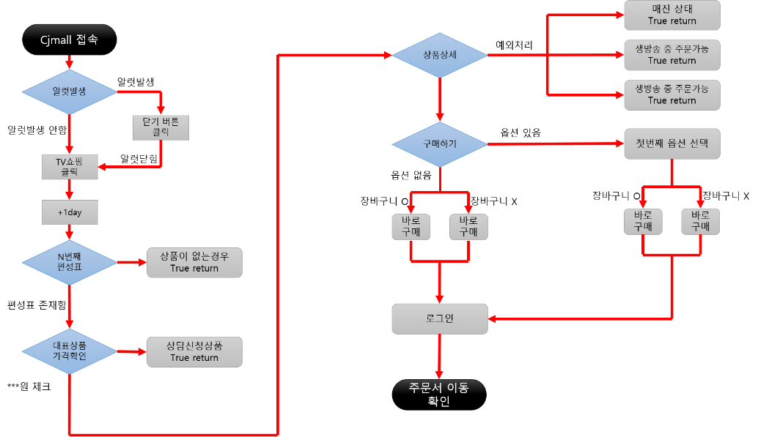
자동화 테스트 운영 (변경후)
코드 복잡도
케이스의 단순화 (비슷한 코드로 다양한 테스트 지원)
로그인 위주의 케이스 (유지보수성 높음)
CJmall 접속
로그인 버튼 클릭
로그인 화면
ID/PW 입력
로그인 완료
변경전 테스트 스크립트 순서도
변경후 테스트 스크립트 순서도

Slide 9
추후 개발 범위
로그인 자동화 고도화 (PC / Mobile)
- 예외처리 추가
- 로그인 관련 추가 케이스
- Time out 최소화를 위한 고도화
편성표 자동화 (PC / Mobile)
- 시나리오 : CJmall > TV 쇼핑 > 편성표 > 상품선택 > 바로구매 > 로그인 > 주문서
- 기본 스크립트 완성 (PC 20건/ Mobile 20건)
- 추가 예외처리 상황 추가
- Time out 최소화를 위한 고도화

Slide 10
인수인계 현황
CJmall 자동화
- 자동화 케이스 (PC 63건 / Mobile 59건) 개발 완료
- 자동화 PC Jenkins 설정 및 빌드 옵션 인계 완료
- Slack 연동 완료 및 보고 방법 인수 인계 완료
- 편성표 자동화 스크립트 (PC / Mobile 각 20건) 개발 완료

Slide 11
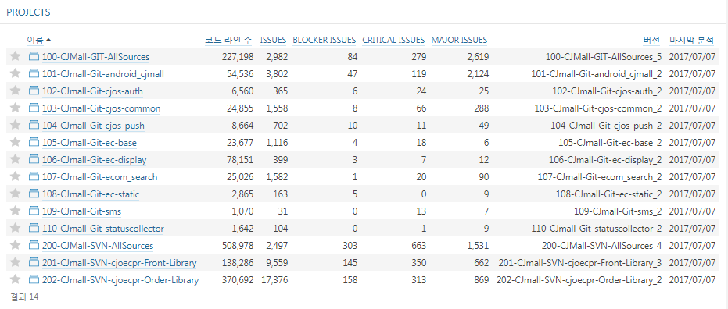
인수인계 현황
SonarQube
- PMD, Findbugs 플러그인 설치 완료
- Coding rules 107개 설정 완료
- Minor, info issue 가 제외된 67개 Coding rules 설정 완료
- 12개 Repository (Git 10개, SVN 2개) Jenkins / SonarQube 연동 완료
- Repository 별 107 Coding rule 적용 완료
- Git / SVN 별 Repository 묶음 67개 Coding rules 설정 완료

Slide 12
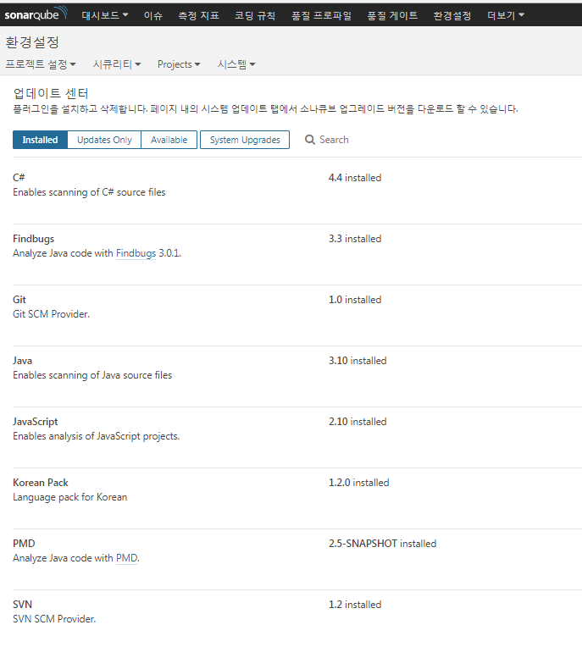
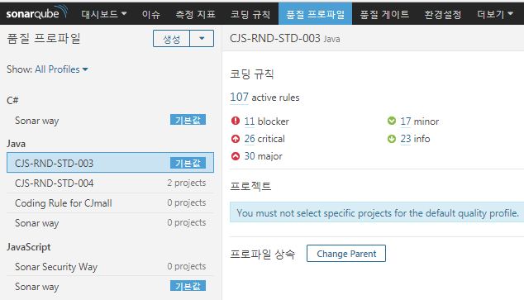
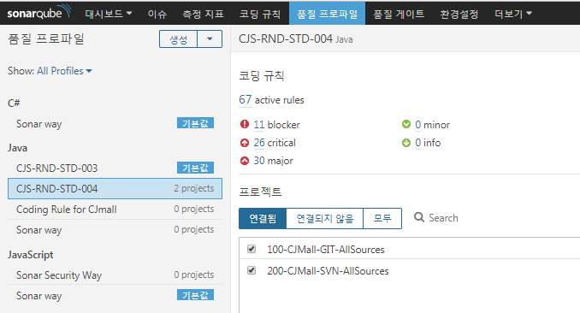
인수인계 현황
SonarQube
Repository별 12개 Project 적용
Findbugs plugin 추가
SVN/Git 묶음2개 Project 적용
한국어팩 추가
PMD plugin 추가

Slide 13


Slide 14
Q&A

Slide 15
감사합니다

